Slide 1
Cambios en Spectrum
AIM, EPP y CSAVR para las estimaciones del VIH de la ronda de 2024
Eline Korenromp, ONUSIDA
& Robert Glaubius, Avenir Health
Seminario web "EPP y CSAVR para epidemias concentradas "
el 30 de enero de 2024 con los paises Latinoamericanos
Notes:
Nos concentramos en los cambios relevantes para los paises presentes en esta reunion.

Slide 2
Cambios para 2024
Introducción de datos
Tasas de abandono del tratamiento, adultos y niños: Introduzca una tasa >0% para todos los años con TAR, o adopte el valor por defecto del 5%.
El conocimiento del estado serológico de los niños puede calcularse a partir de los ingresos de niños que reciben TAR y sus tasas de abandono.
Parámetros de progression clínica
Nuevos patrones de mortalidad con TAR segun cohortes IeDEA:
Asia-Pacífico, América Latina y Caribe: niveles, por edad y CD4
Africa subsahariana: tazas estables despues del 2018.
Modelos de incidencia
EPP: Se recomienda la curva R-Híbrido como opción
CSAVR: se ha añadido el botón "Ajustar todo" y la posibilidad de variar el número de
nudos de las curvas Splines.
Integración con la actualización del modelo ECDC
Resultados - nuevas pantallas
Muertes no relacionadas con el SIDA de PVVIH
con y sin TAR
Los indicadores de poblaciones clave cargados desde el Excel en Estadísticas de programas > Editor de poblaciones clave ahora también están disponibles en Resultados > Adultos mayores de 15 años > Estimaciones de poblaciones clave.
Nuevos cuadros de Validación
Niños previamente tratados
Cascada de TAR en adultos
(la evolución de los numeros de 2022 al 2023):
Lee las entradas de las Estadísticas del Programa para inicios, reinicios y abandono del TAR
Comprobaciones de Validación
Proyección inválida, UA inválida, Shiny90 inválido.
Notes:
Aqui un resumen de los cambios principales. Los mas importantes los vuelvo a explicar mas tarde en la presentación.
Datos: Este a´no proponemos un enfoque en el dinamico del TAR, notamente el abandono.
CSAVR:
Validacion: asegurarse que el archive esté complete antes de enviarlo a ONUSIDA.

Slide 3
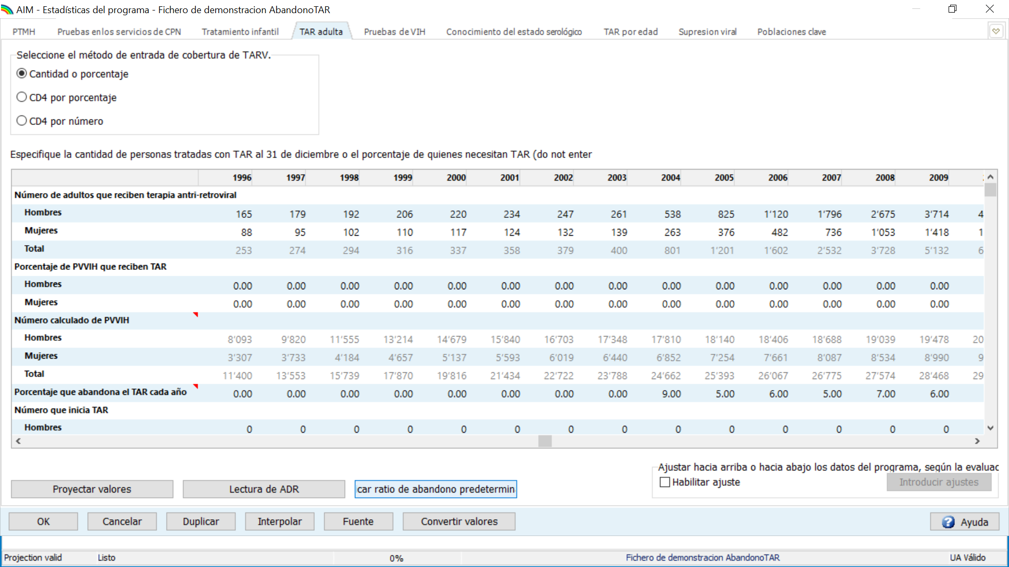
Abandono del tratamiento: datos de programa
Introduzca un % de abandono del tratamiento para todos los años con TAR por encima de 0, para niños y adultos:
A partir de datos fiables de programas nacionales o representativos a nivel nacional,
que podrá extrapolar a años anteriores y posteriores.
  Escriba (en el campo "Fuente") la definición utilizada para calcular este índice, por ejemplo, X meses desde el último contacto (visita al dispensario o recogida de ARV) o desde el último contacto programado.
Alternativamente, utilice el valor por defecto recomendado del 5% anual: botón
"Aplicar el porcentaje de abandono por defecto".
Notes:
Tal vez recuerden que las pantallas de entrada de datos TAR incluyen una linea donde se puede especificar la tasa de abandono. Para adultos y niños, en turno.
Antes lo llamamos ‘Perdidas’, ahora ‘Abandono’. Es decir, pacientes que interrumpieron el TAR pero sigen viviendo.
Antes, no proporcionamos mucha guia sobre como llenar este parametron, y como resultado solo algunos paises lo habian completado. Ahora, esta mas claro que sin abandono, las estimaciones pueden ser menos realistas en cuanto a la mortalidad, y la cobertura de TAR segun la edad y recuento de CD4. Por ejemplo, sin especificar el abandono, el Spectrum puede estimar una edad mayor de los PVVIH que en la cohorte real.
Proponemos varias opciones para fijar este ingreso:
Usar datos nacionales para estimar el %. Hay varias definiciones, pero debe ser representative y transversal sobre toda la población de pacientes, y todo el año.
Valor por defacto. Para los adultos, el 5% esta basado en los valores ingresados por los paises en Spectrum en la ronda 2023.
Y para los niños, refleja una revista de la literatura sobre cohortes pediatricos tratados.
Se puede ingresar el 5% o bien manualmente, o bien cliqueando el boton que lo pondra para todos los años de una vez.

Slide 4
Nuevos patrones de mortalidad de PVVIH con TAR en algunas regiones
El consorcio IeDEA actualizó sus estimaciones de las tasas de mortalidad de PVVIH con TAR para las regiones:
  Asia-Pacífico
  América Latina y Caribes
No se espera que estos valores por defecto actualizados cambien mucho las estimaciones de muertes relacionadas con el VIH.
Los países que han ajustado las tasas de mortalidad de las personas infectadas por el VIH/SIDA para que coincidan con las defunciones por SIDA notificadas pueden seguir utilizando sus tasas ajustadas.
2022: +2% de diferencia
2022: -1% de diferencia
Notes:
Consorcio global de cohortes de pacientes en TAR, analizados por los cientificos para el grupo de referencia sobre las estimaciones de la ONUSIDA.
Paises en estas regions deben actualizer sus parametros a estos nuevos valores predeterminados.
No causarán cambios radicales, pero reflejan la ciencia mas reciente, asi que recomendamos adopter estos nuevos patrones.

Slide 5
EPP: recomendaciones matizadas sobre el tipo de curvas
Disponibilidad de datos
La opción R-Híbrido se recomienda ahora
-- tenga o no tenga una sub-población
<3 o ≥3 puntos de datos de prevalencia.
→ Pruebe varias curvas y selecciona la mejor
en función de:
Vigilancia nacional de casos sólida e histórica Y datos del registro civil específicos de cada causa
Datos plurianuales de vigilancia y/o prevalencia de encuestas**
Vigilancia de casos y registro vital (CSAVR)
ajustador de curvas
Ajustador de curvas del Paquete de proyecciones epidémicas (EPP)
Ajuste a los datos de prevalencia
Secuencia plausible en el aumento inicial de la prevalencia entre las poblaciónes: Poblaciones claves precederán
a los Hombres y Mujeres ‘restantes’
Se prevé un aumento continuo de la incidencia
Se espera un pico de incidencia y luego un descenso
Tendencia epidémica compleja esperada (por ejemplo, múltiples picos)
<3 años de datos de encuestas/vigilancia O <3 centros coherentes
≥ 3 años de encuesta O datos de vigilancia de 3 sitios consistentes.
≥50 lugares con ≥10 años de datos de encuesta o vigilancia Y una tendencia epidémica compleja.
Ajuste nacional a los diagnósticos de VIH y SIDA notificados (la era antes del TAR) - en Ajuste de curvas > Resultados del ajuste > Comprobación de datos
Logística simple
Doble logística
Spline o
R-logística
EPP
Clásico
/ R-Híbrido
Concentrado:
R-Spline
/ R-Híbrido
/ R-tendencia
Generalizado:
R-Híbrido
Híbrido R
Notes:
Ahora, los modelos de incidence. Son EPP y CSAVR.
EPP de por si no cambio, pero afinamos la recomendacion sobre el tipo preferido entre las 4 curvas.
Antes, para entornos con pocos puntos de datos de prevalencia, recomendamos siempre solo el EPP-Clásico.
Sin embargo, notamos que el EPP-Clasico dio curvas con aumento inicial muy abrupto.
Si tiene pocos datos, proponemos corer Hibrida-R y EPP-Clasico en turno, y comparar. El major se puede determiner, considerando 3 aspectos de los resultados:

Slide 6
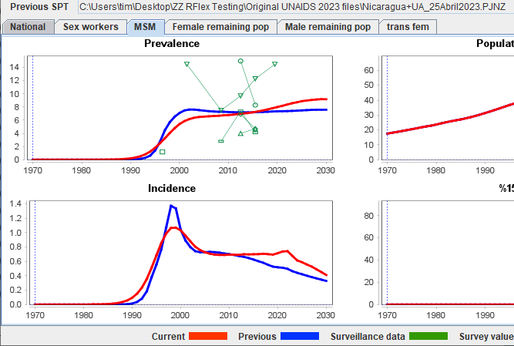
EPP: Híbrido-R puede proporcionar curvas más plausible, con aumento inicial más gradual, que EPP-Clásico o R-Spline
Ejemplo, Nicaragua HSH
Archivo final 2023: EPP-Clásico
Borrador 2024: Híbrido-R

Slide 7
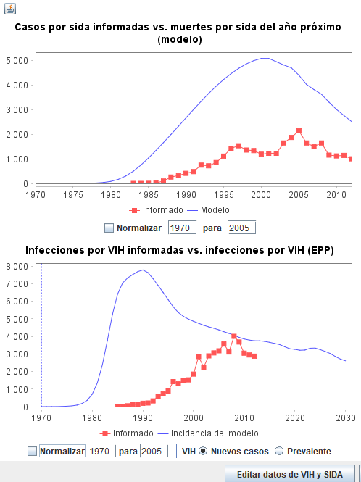
EPP: "validar" el aumento inicial de la epidemia frente al diagnósticos de casos de VIH y SIDA
EPP > Ajuste de curvas > Resultados del ajuste > Comprobación de datos > Edición de datos sobre el VIH y el SIDA
Diagnósticos de sida (antes de la era con TAR) como indicador de muertes por Sida (con un desfase de ≈1 año)
Se espera que los diagnósticos de VIH sigan a las nuevas infecciones.
Advertencias:
Los retrasos en el diagnóstico varían según el país, el grupo y el año.
La exhaustividad y la puntualidad de la notificación de casos variaron a lo largo del tiempo.
¿Mezclar los diagnósticos de Sida y VIH?
A veces se combinan, otras veces no.
→ Asegurar una coherencia global, no una coincidencia exacta

Slide 8
EPP: "validar" el aumento epidémico inicial entre subpoblaciones
EPP > Ajuste de curvas > Resultados del ajuste
Ejemplo (Jamaica, 2023):
Todas las subpoblaciones equipadas con EPP-Classic
Orden inverosímil de aumento de la incidencia:
El resto de hombres y mujeres despegaron antes que los HSH

Slide 9
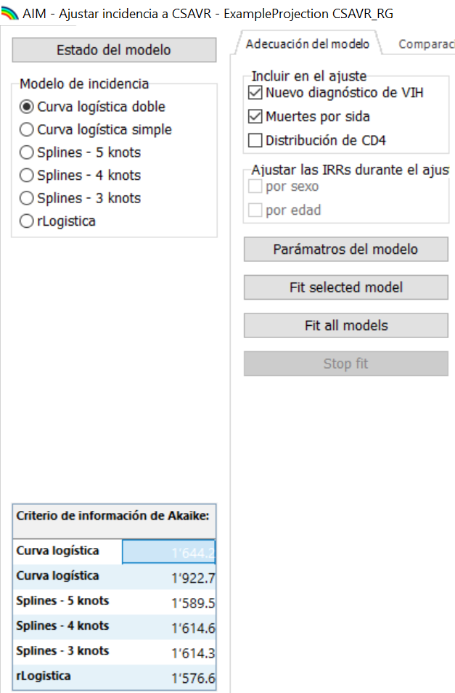
CSAVR: ahora se puede especificar el número de nudos de una curva Splines
El modelo original de Splines tiene 5 nudos
  Más nudos permiten tendencias de incidencia más flexibles
  Una mayor flexibilidad no siempre es buena: podría sobreajustar datos ruidosos; por ejemplo, si los últimos informes de casos correspondieran a los años COVID 2020-2021, podría provocar un falso descenso en la incidencia reciente estimada.
Ahora hay disponibles Splines con 3 ó 4 nudos
  Puede ajustar los tres Splines, entonces elija la opción con el Criterio de Información de Akaike (AIC) más bajo,
  o la curva histórica mas plausible
Opción original de Splines
Nuevas opciones
AIC: "Splines con 5 nudos" estadísticamente fue mejor que otras opciones de Splines en este ejemplo
Notes:
Recuerden que el modelo CSAVR proporciona 4 curvas alternativas: Logistica simple, Logistica doble, Splines y R-logistica.
El Splines es una curva con 5 nudos, que proporciona mucha flexibilidad para replica la tendencia sugerica por los datos de casos.
Veran que la pantalla del ajuste CSAVR se ha restructurado para monstrar estas nuevas opciones.
El menu de models de incidence ahora ofrece 6 variants, incluyendo el Splines con 5 y Tambien con 3 y 4 nudos.

Slide 10
CSAVR: ahora se puede especificar el número de nudos de una curva Spline
Entorno con muchos datos: no hay mucha diferencia entre las curvas
Datos escasos: la elección de la curva importa más
Notes:
En países con muchos datos, es probable que el número de nudos no influya mucho en el ajuste del modelo. En países con menos datos, las diferencias en la complejidad del modelo afectan más a las estimaciones, y será necesario tener en cuenta el AIC y la plausibilidad de las estimaciones del modelo para elegir entre modelos.

Slide 11
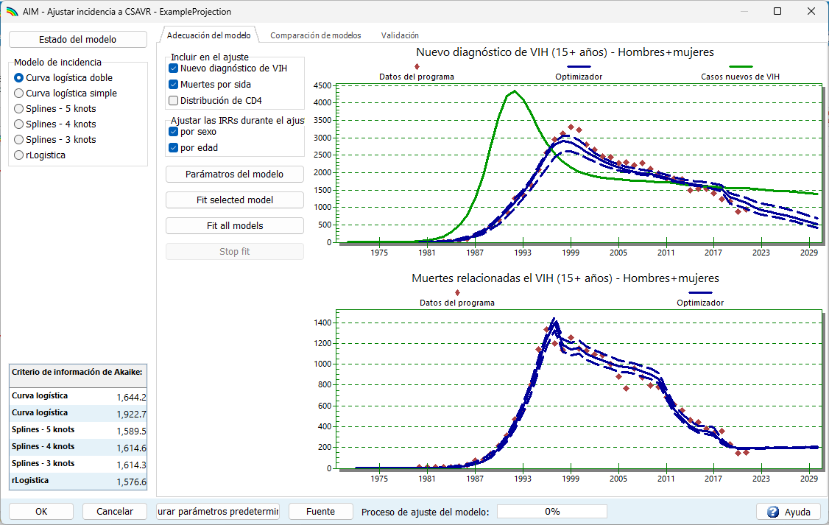
Un clic para "Ajustar todos" los modelos de incidencia en CSAVR
Recomendamos ajustar todos los 6 modelos de incidencia y, a continuación, elegir uno plausible con un AIC bajo.
El botón "Ajustar todos los modelos" ajusta secuencialmente los 6 modelos
Configure cada modelo de incidencia antes de ajustarlo !
  Elija si desea ajustar las Ratios de Tasas de Incidencia (RTI, o IRR en inglés)
  por sexo y/o edad para cada uno
Ya no es necesario elegir "Propósito del ajuste": todos los ajustes CSAVR estiman límites de incertidumbre

Slide 12
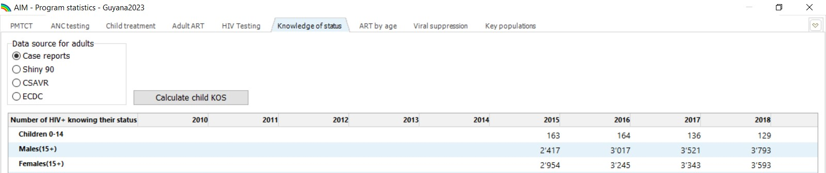
Conocimiento del estatus (primer objetivo 95) para niños (I)
Utilice el conocimiento del estado serológico basado en los datos del programa si puede restar todas las muertes, emigraciones y niños que sobreviven (envejecen) en la cohorte de más de 15 años.
Si esto no es posible o no produce un resultado coherente con los niños que viven con el VIH estimados por Spectrum, haga que Spectrum calcule el Conocimiento de la Situación (KOS) de los niños, para todos los años, basándose en las cifras introducidas sobre el TAR y la tasa de abandono del tratamiento.

Slide 13
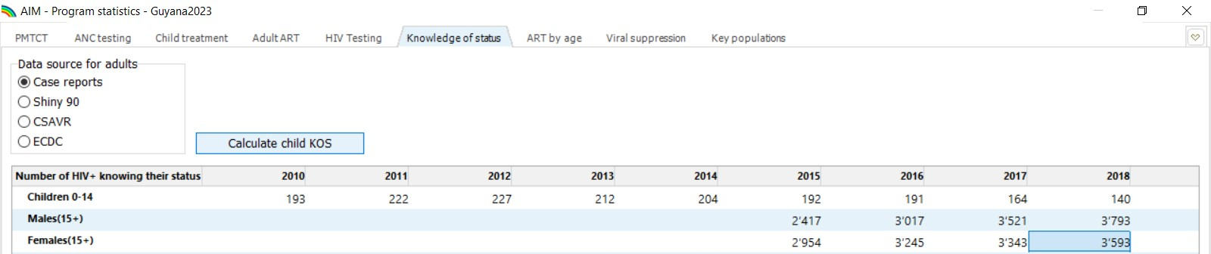
Conocimiento del estado (primer objetivo 95) de los niños (II)
Utilice el conocimiento del estado serológico basado en los datos del programa si puede restar todas las muertes, emigraciones y niños que sobreviven (envejecen) en la cohorte de más de 15 años.
Si esto no es posible o no produce un resultado coherente con los niños que viven con el VIH estimados por Spectrum, haga que Spectrum calcule el Conocimiento de la Situación (KOS) de los niños, para todos los años, basándose en las cifras introducidas sobre el TAR y la tasa de iabandono del tratamiento.

Slide 14
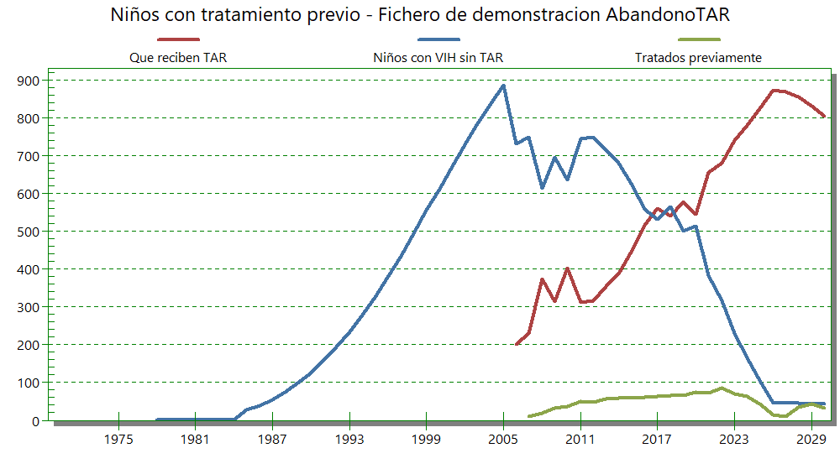
Validación: Niños previamente tratados
Al igual que el mismo gráfico para los adultos, calcula el número de niños que actualmente
no reciben TAR y que antes sí lo recibían.
PT[t] = PT[t-1] + abandonos[t-1] - Reinicios[t-1] - Fallecimientos[t-1] - Envejecimiento[t-1]
Notes:
Depende de la tasa de interrupción del tratamiento introducida

Slide 15
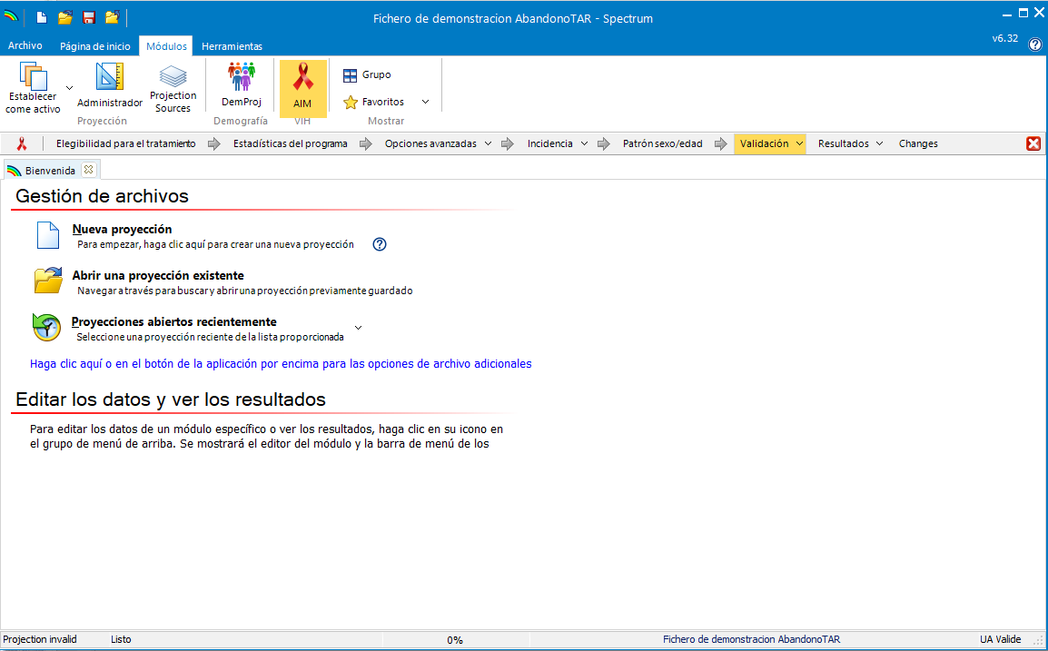
Indicadores de validación de archivos
Proyección no válida". Indica que las entradas pueden haber cambiado desde la última vez que se proyectó el fichero.
→ Mostrar cualquier resultado para forzar un nuevo cálculo antes de guardar el archivo.
UA no válido Indica que los resultados pueden haber cambiado desde que se ejecutó el Análisis de Incertidumbre →
En Herramientas > AIM > Análisis de incertidumbre vuelva a estimar los límites de incertidumbre (estableciendo el año en 2023) antes de guardar el archivo.
Notes:
Finalmente, Spectrum ofrece algunos chequeos bajo el menu de Validacion, que no tratan de la Calidad de datos, sino de la completitud y la coherencia del archive Spectrum en su conjunto.
Cada vez que se cambie un dato o un paremetro en Spectrum, puede cambiar la estimacion. Aun, el Spectrum espera antes de Volver a proyectar toda la estimacion, hasta que le de la instruccion de producir un Resultado. Por consequencia, es nesecario scar un resultado (cualquiera) y asi provocar la re-proyeccion, antes de guardar el archive. Al sacar cualquier resultado, el indicador de ‘Proyeccion valida’ pasa de No válido a Válido.
Analisis de incertitrumbre: Habra que actualizar, para que los limites sean coherentes con la ultima estimacion promedia.
En breve, asegurese de que ambos indicadores estén Valido, antes de guardar el archive y enviarlo como ‘final’.

Slide 16
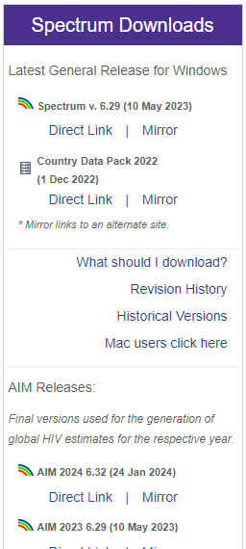
Descargar el último Spectrum para la ronda de estimaciones de 2024
Visite https://hivtools.unaids.org/
Seleccione "Spectrum: Modelo de Impacto
del sida“ (AIM, in inglés)
Descargue el archivo de instalación
de la versión actual: 6.32 (24 ene 2024)
Ejecute el archivo descargado
  SpecinstallAIM2024.exe
Notes:
Finalmente, la version con que producer la estimacion 2024 es el 6.32. Pueden descargarlo de varios modos:

Slide 17
Diapositivas adicionales

Slide 18
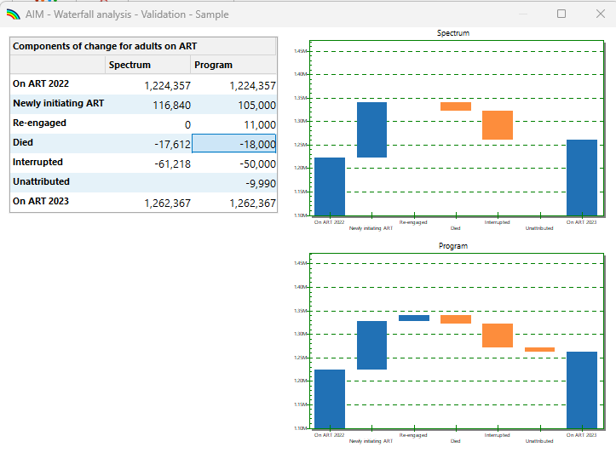
Cuadro de cascada simplificado para los cambios de TAR
Lee las entradas de las estadísticas del programa:
Iniciaciones TAR
Reinicios
Abandonos
(Spectrum convierte la tasa introducida en el número correspondiente)
Murió
Desconectado
Reactivado
Recién iniciados
Con TAR 2023
Con TAR 2022
Sin atribuir

Slide 19
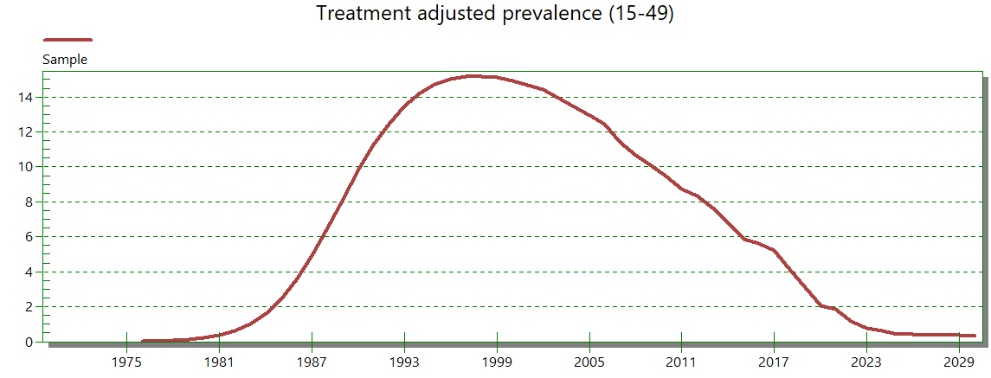
Prevalencia ajustada al tratamiento (15-49)
La prevalencia ajustada al tratamiento es la prevalencia de PVVIH que no reciben tratamiento:
(PVVIH[t] - En TAR[t]) / población[t]
Aproxima al rendimiento (la tasa de positividad de las pruebas) que cabe esperar de las pruebas realizadas a la población general.

Slide 20
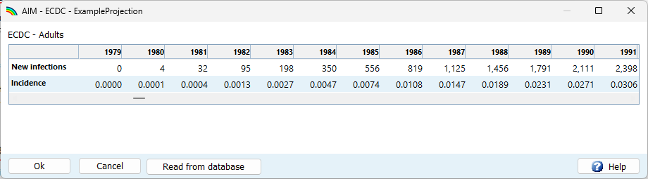
Modelo de incidencia ECDC (paises europeos): Importación a Spectrum, nacional y/o como suma de subpoblaciones
La Herramienta de Modelización del VIH del ECDC , que se ajusta a los diagnósticos de casos de VIH y SIDA procedentes de una sólida vigilancia nacional basada en casos, puede ejecutarse a escala nacional o por poblaciones clave.
Si se ejecuta a nivel nacional, el botón "Leer de la base de datos" de Spectrum puede utilizarse para importar nuevas infecciones desde el archivo de salida (CSV) del modelo ECDC.
Si el ECDC se ejecutó por población clave, puede sumar las nuevas infecciones de todas las subpoblaciones y, a continuación, introducir manualmente la suma de las infecciones nacionales en Spectrum.

Slide 21
Diapositivas adicionales - específicas para las epidemias generalizadas, con:
* encuestas nacionales de hogares con serología VIH &
* (ampliación hacia) pruebas del VIH rutinarias a escala nacional en la Atención PreNatal

Slide 22
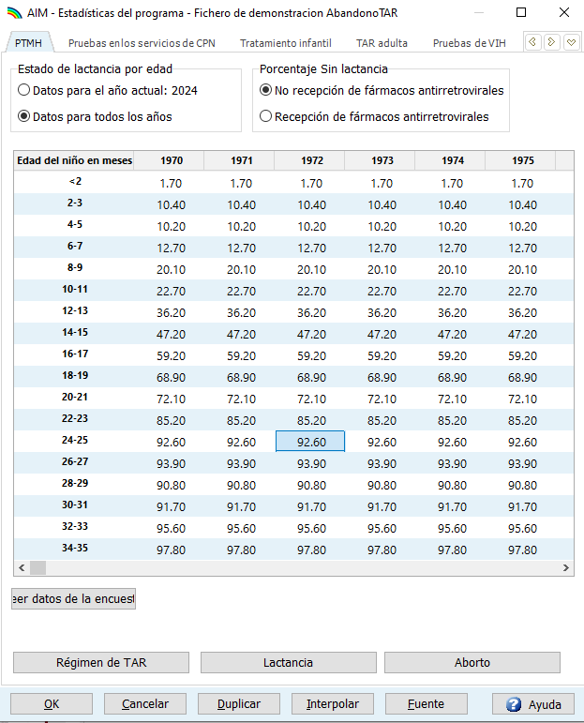
Patrones de lactancia materna, actualizado
Se han añadido a la base de datos datos datos sobre la duración de la lactancia materna procedentes de 6 nuevas encuestas.
Se ha actualizado el modelo para estimar la duración de la lactancia entre mujeres VIH+ y VIH-, para África meridional, oriental y occidental.
Para utilizar las nuevas estimaciones, todos los países deben hacer clic en el botón "Leer datos de la encuesta", si está activo.
Notes:
Oculto - no relevante fuera de la ASS

Slide 23
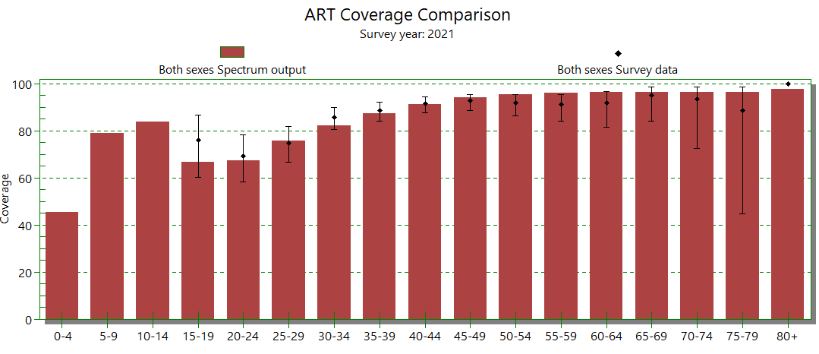
Validación: Comparar la cobertura del TAR o las cifras de los datos del programa con la encuesta (I)
TAR en adultos, a partir de datos del programa
frente a la encuesta domiciliaria PHIA
  Cobertura del TAR por edad
  (1 año de encuesta)
  Cobertura del TAR a lo largo del tiempo
  (todas las encuestas)
  Número de personas en tratamiento antirretrovírico (1 año de encuesta).
Notes:
Oculto - no relevante fuera de la ASS

Slide 24
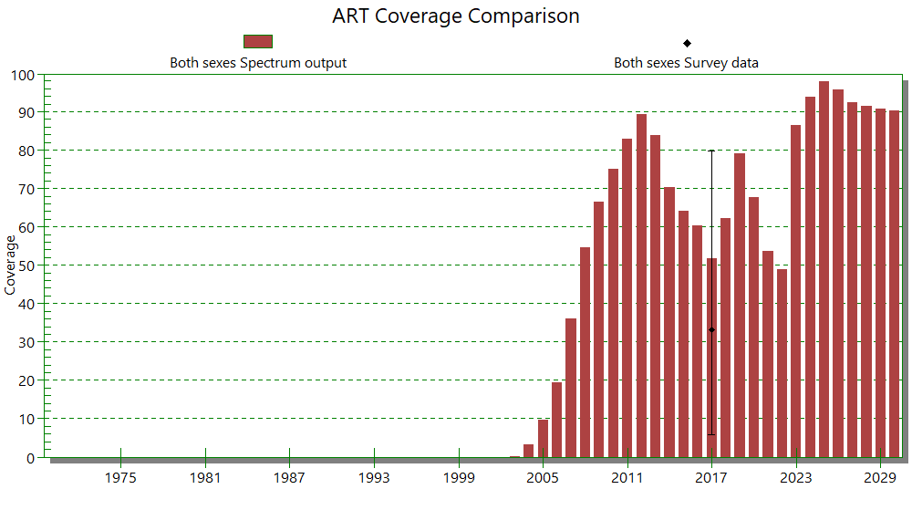
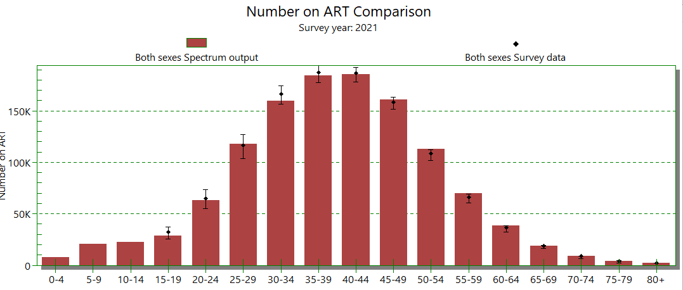
Comparar TAR entre los datos del programa y una encuesta de hogares (II)
TAR en adultos, a partir de datos del programa frente a la encuesta de hogares PHIA
  Cobertura del TAR por edad (1 año de encuesta)
  Cobertura del TAR a lo largo del tiempo (todas las encuestas)
  Número de personas en tratamiento antirretrovírico (1 año de encuesta).
Si las estimaciones basadas en programas y en encuestas no se aproximan, puede indicar problemas con una de las fuentes.
Notes:
Oculto - no relevante fuera de la ASS

Slide 25
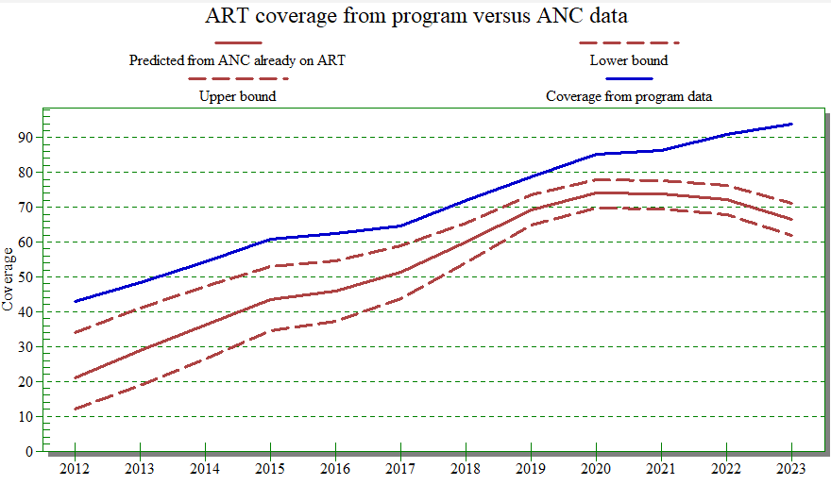
Validación: Cobertura de terapia antirretrovírica en adultos frente a la prevista a partir de los datos de PTMI/APN
La predicción utiliza las entradas de Estadísticas del programa > PTMI:
Porcentaje de mujeres embarazadas VIH+ que ya recibían tratamiento antirretrovírico antes del embarazo actual.
Si la predicción y la estimación basada en el programa no se aproximan, una o ambas fuentes pueden tener problemas
Examinar los datos de TAR y APN.
APN/PTMI ya en TAR = positivo conocido antes del embarazo actual debe contar en la prevalencia APN-RT, ¡en el ajuste EPP!
Logit(cobertura TAR prevista) = 0,281 + 1,015 * logit(TAR PW),
PW = proporción de mujeres embarazadas VIH+ que ya recibían TAR en el momento de la primera visita APN
Notes:
Patrones sólo validados y propuestos para los países del África subsahariana

Slide 26
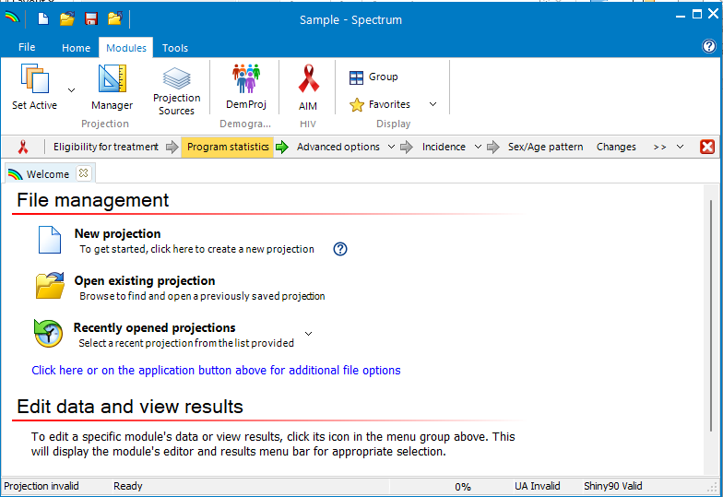
Indicadores de Validación de archivo
- Epidemias generalizadas
Proyección no válida". Indica que las entradas pueden haber cambiado desde la última vez que se proyectó el fichero.
→ Mostrar cualquier resultado para forzar un nuevo cálculo antes de guardar el archivo.
UA no válido Indica que los resultados pueden haber cambiado desde que se ejecutó el Análisis de Incertidumbre →
En Herramientas > AIM > Análisis de incertidumbre vuelva a estimar los límites de incertidumbre (estableciendo el año en 2023) antes de guardar el archivo.
Shiny90 no válido Indica que se han modificado las entradas TAR desde la última ejecución del modelo Shiny90.
→ En Estadísticas del programa > Conocimiento del estado volver a ejecutar Shiny90

